Slide 1

ЧТОБЫ ЗАДАЧИ РЕШАЛИСЬ – ИХ НАДО РЕШАТЬ !!!
Презентацию составила:
Боженкина Е.В.
Учитель физики МБОУ школы №22
г.Нижнего Новгорода

Slide 2
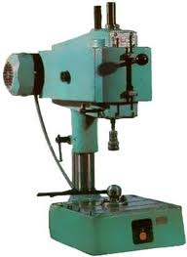
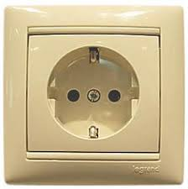
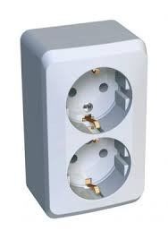
1.Розетки прессуют из специальной массы, действуя на неё силой 37,5 кН. Площадь розетки 0,0075 м. Под каким давлением прессуется розетка?

Slide 3
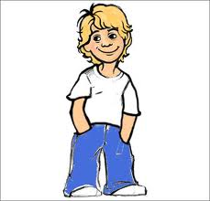
2.Какое давление на пол производит мальчик, масса которого 48 кг, а площадь подошв его обуви 320 см² ?

Slide 4
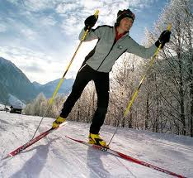
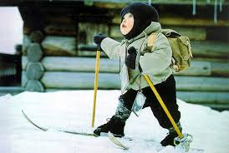
3.Спортсмен, масса которого 78 кг, стоит на лыжах. Длина каждой лыжи 1,95 м, ширина 8 см. Какое давление оказывает спортсмен на снег?

Slide 5
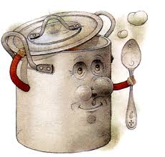
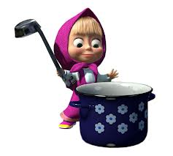
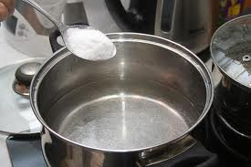
4. Площадь дна кастрюли равна 1300 см². Вычислите, на сколько увеличится давление кастрюли на стол, если в неё налить воду объёмом 3,9 л.

Slide 6
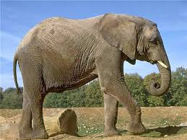
Африканский слон крупнее азиатского слона. Длина тела достигает 6-7,5 м, высота в плечах до 4 м, длина хвоста 1-1,3 м. Средняя масса самки 3 т, самца 5 т (до 7,5 т). Наиболее высокая точка тела - область плеч. Бивни крупнее у самцов и значительно меньших размеров у самок - до 18 кг. Наиболее крупный из известных бивней достигал в длину 3,5 м и массы 107 кг. Уши большие: от основания до вершины иногда достигают 1,5 м.

Slide 7
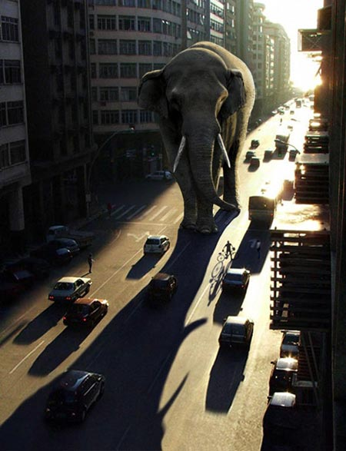
.
Вышел слон на лесную дорожку.

Slide 8
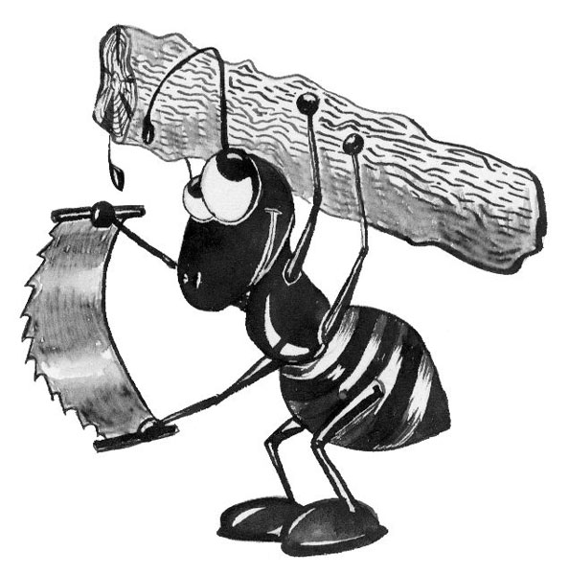
Наступил муравью он
на ножку.

Slide 9
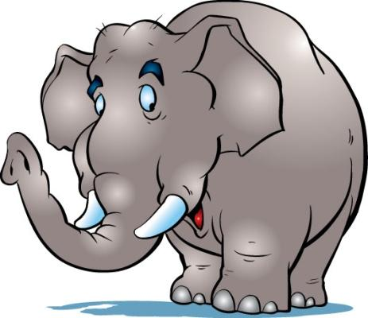
И вежливо очень сказал муравью: «Можешь и ты наступить на мою».

Slide 10

Справедливо ли это?????
Постараемся ответить на этот вопрос!

Slide 11
Слово «давление» нам известно, но в разных ситуациях оно имеет разное значение.

Slide 12
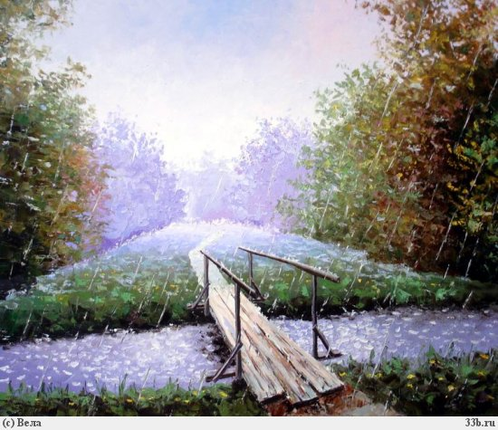
Давление резко падает, возможны осадки.

Slide 13
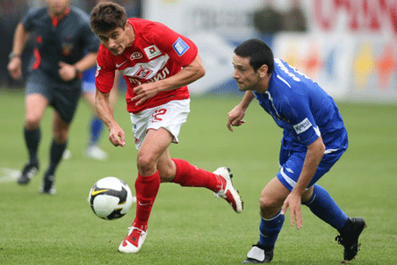
Защитники команды «Динамо» не выдержали давления нападающих «Спартака»

Slide 14
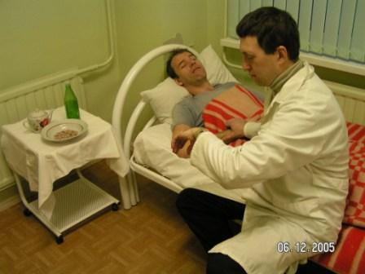
У больного внезапно повысилось давление.

Slide 15
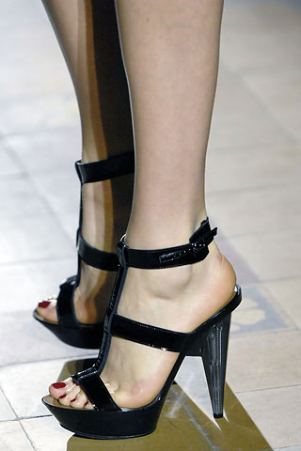
«Это была женщина» - сказал комиссар Мегре – «Только тонкий каблук женских туфель мог произвести такое большое давление».

Slide 16
Итак, подведём итоги! Выводы:
1)От чего зависит давление?

Slide 17
2)Как можно увеличить или
уменьшить давление?

Slide 18
А как можно увеличить ваше давление?

Slide 19
Проверим, правильно ли вы сказали!

Slide 20
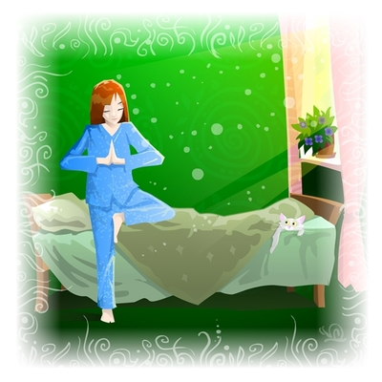
1.Встать на одну ногу

Slide 21
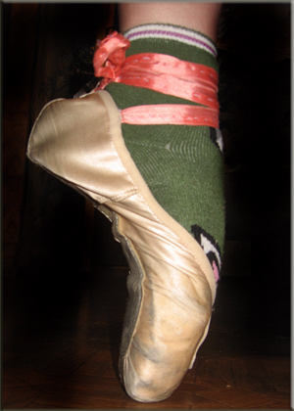
2.Встать на носочек

Slide 22
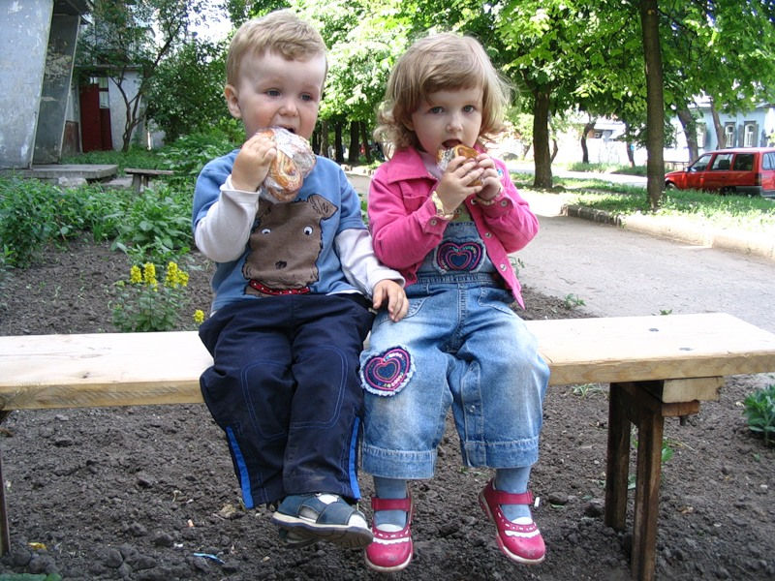
3.Съесть пирожков

Slide 23
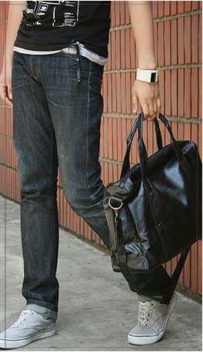
4.Взять в руки портфель

Slide 24
А как можно уменьшить ваше давление?

Slide 25
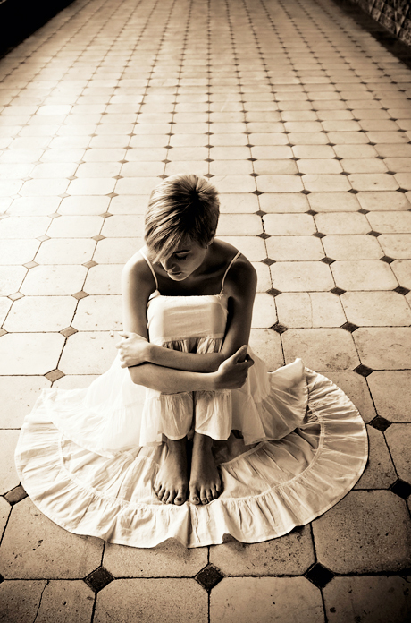
1.Сесть на пол

Slide 26
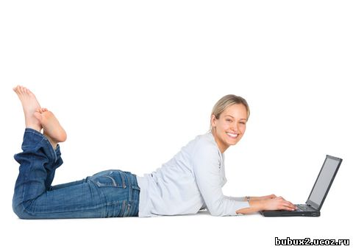
2.Лечь на пол

Slide 27
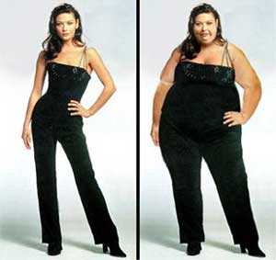
3.Похудеть

